Slide 1
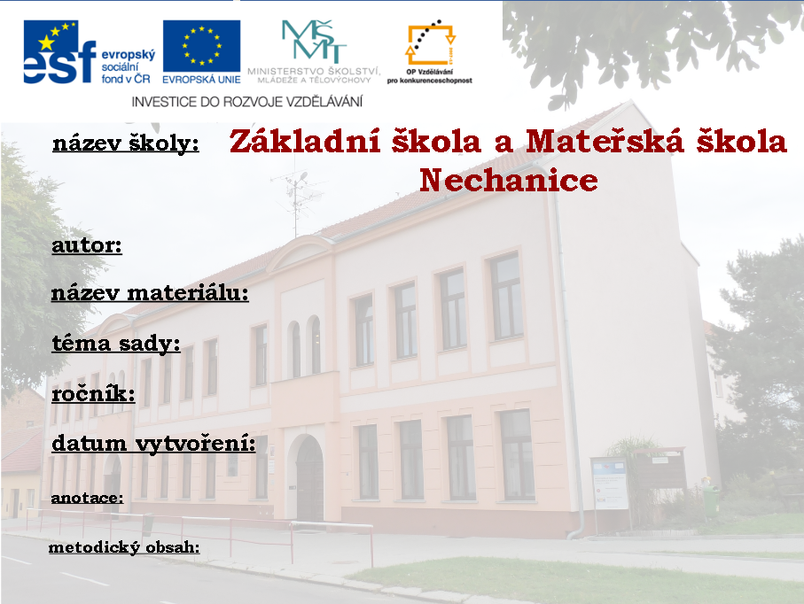
Mgr. Lenka Vrzáňová
VY_32_INOVACE_2C_08_POPIS_UMELECKEHO_DILA
Popis
7.
23. listopadu 2011
Popis – úvod, co vše můžeme popisovat, specifika popisu uměleckého předmětu.
Výkladová část popisu uměleckého díla, tvorba osnovy,
jazykové prostředky pro tvorbu práce.

Slide 2
Co je to popis?
      Vzpomeňte si …. A doplňte do textu vynechaná slova:
Popis je útvar slohového postupu popisného.
Cílem popisu je podat …………………… o popisovaném ………………………. nebo objektu.
Obsahuje sled ………………………. o daném předmětu.

Slide 3
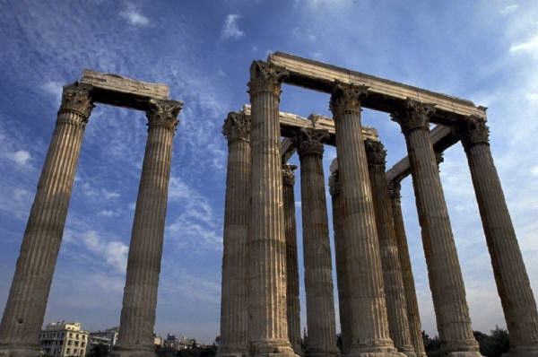
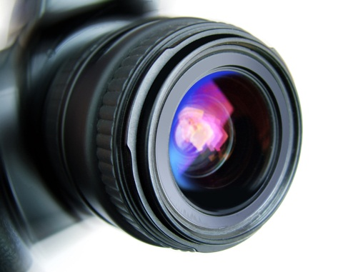
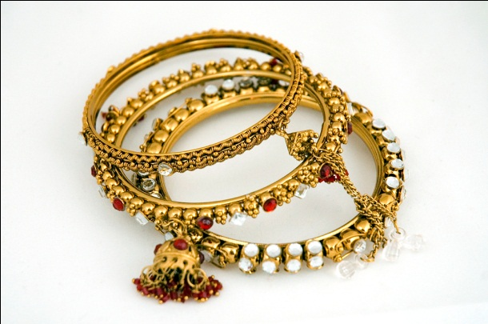
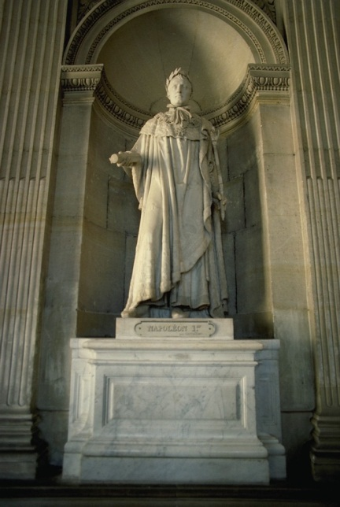
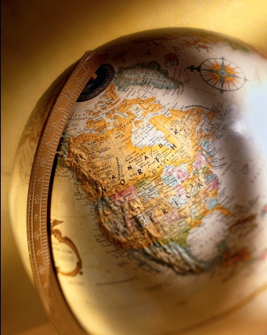
Co vše může být uměleckým dílem?
stavby
sochy
reliéf
obrazy
šperky
fotky
užité umění

Slide 4

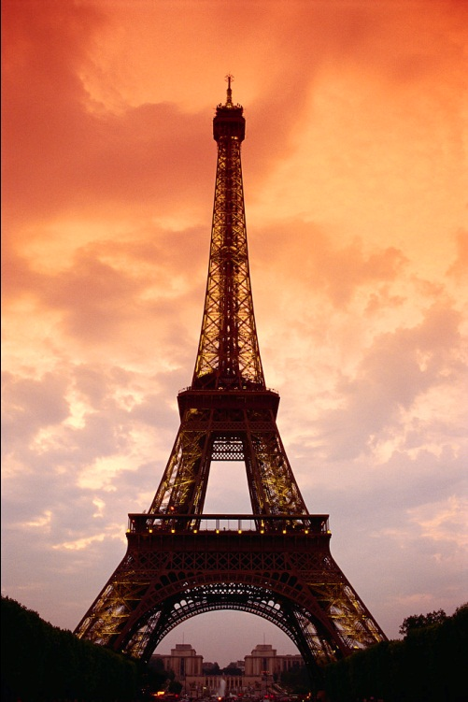
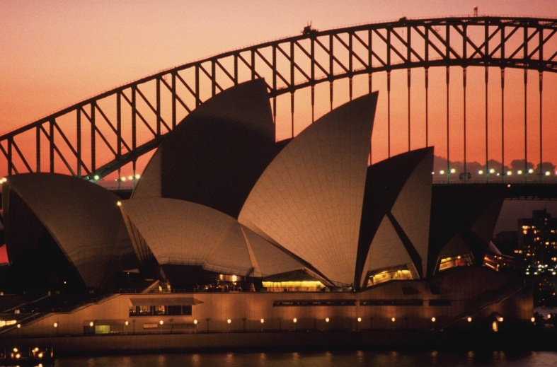
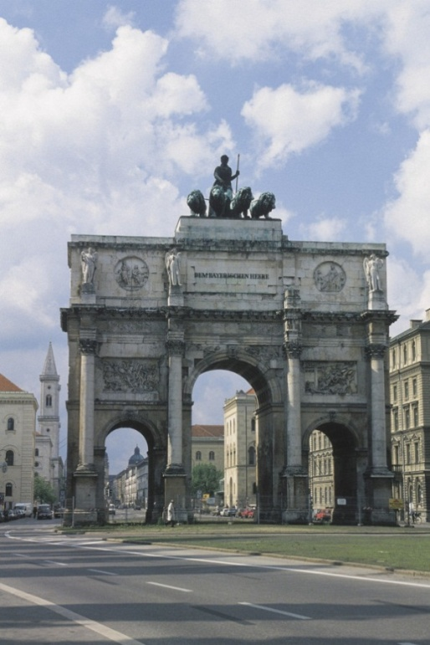
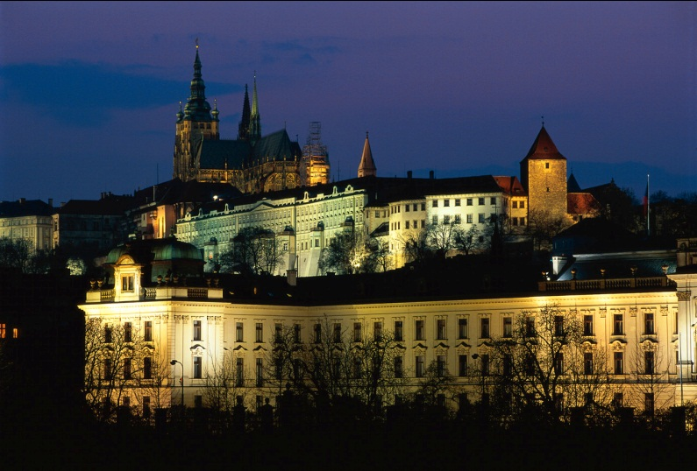
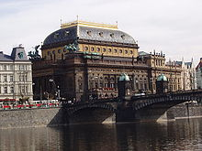
Pojmenujte následující stavby.
Kde tyto stavby naleznete?

Slide 5
Jak budeme postupovat při tvorbě textu?
budeme soustředěně pozorovat objekt
postupně určujeme části předmětu a jeho vlastnosti, zvláštnosti
logicky řadíme naše myšlenky – postupuje z popředí do pozadí, od shoda dolů (či nazpět), z celku k detailům

Slide 6
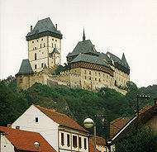
Zodpovězte na dané otázky
1. Jak se jmenuje tato stavba?
2. Kde se tato stavba nachází?
3. Ze kterého století pochází?
4. Kdo ji nechal postavil?
5. O jakou stavbu se jedná?
6. Z jakých částí je sestavena?
7. Jmenujte alespoň některé části.
8. Proč je tak důležitá?
9. Co je v ní bylo uloženo?

Slide 7
S jakými jazykovými prostředky budeme pracovat?
Bohatě využíváme slovní zásoby.
Dbáme na to, aby se výrazy neopakovaly.
Hojně pracujeme s přídavnými jmény, slovesy.
Nazýváme skutečnosti pravými pojmy, názvy.
Dodržujeme práci s odstavci.
Soustředíme se rovněž na osnovu.

Slide 8
Osnova aneb jak bude vypadat text:
1. Úvod – seznámení s předmětem (název, autor, vznik, místo…)
2. Vlastní popis - nyní daný objekt popíšeme dle příslušné hierarchie - z popředí do pozadí, od shoda dolů (či nazpět), od celku k detailům
3. Závěr – celkový dojem (přednosti, významné rysy, nedostatky), význam, využití, vlastní hodnocení…

Slide 9
Hádanka pro spolužáky
Domácí zadání:
Vyhledejte obrázek známé české stavby (památky) a vytvořte její popis. Úkolem spolužáků bude hádat, o jaký objekt se jedná.

Slide 10
Použité zdroje:
Obrázky jsou použity ze sdílené galerie Microsoft PowerPoint
KRAUSOVÁ, Zdeňka. Český jazyk pro 7. ročník základní školy a sekundu víceletého gymnázia : (český jazyk). 1. vyd. Plzeň: Fraus, 2004, 136 s. ISBN 80-723-8320-5.
STYBLÍK, Vlastimil. Český jazyk pro 7. ročník základní školy a pro odpovídající ročník víceletých gymnázií. 2. vyd. Praha: SPN - pedagogické nakladatelství, 2001, 191 s. ISBN 80-723-5103-6.

